Slide 1

Diretoria de Educação Profissional
Faculdade de Tecnologia e Inovação Senac-DF
6º SENAC INNOVADAY 04/09/2026 SENAC INNOVADAY
04/09/2026
LABOX
Brasília 2026

Slide 2
Nosso Time
Rodrigo Andrade da Ponte
Izabel Cristina Alves de Oliveira
Magno Guimaraes da Silva
Orientador: Jean Lima

Slide 3
Considerações iniciais
A LAVBOX surge para revolucionar o mercado de estética automotiva ao solucionar a ineficiência e a perda de tempo dos lava-jatos tradicionais. Atuando como uma plataforma de serviços in loco (home/office care), a empresa elimina o stress de deslocamento e filas de espera unindo máxima conveniência logística a uma rigorosa customização técnica. Através do nosso sistema, o cliente assume o controle total da experiência, podendo definir o pacote de serviços, especificar os produtos de limpeza que serão aplicados, agendar a janela de horário ideal e determinar o ponto de geolocalizador exato do atendimento, transformando a manutenção do veículo em um processo prático, seguro e totalmente sob medida.

Slide 4
Dados do Problema Identificado
O projeto LAVBOX soluciona as principais ineficiências do mercado tradicional de estética automotiva, marcado pelo desperdício de horas úteis do cliente com deslocamentos no trânsito e ociosidade em filas de espera. Além do atrito logístico gerado pela inflexibilidade de horários e locais, o modelo convencional impõe uma rotina engessada e peca pela ausência de padronização no atendimento, agravada pela falta de transparência e pela impossibilidade de o consumidor controlar a qualidade dos produtos de limpeza automotivo aplicados em seu veículo.

Slide 5
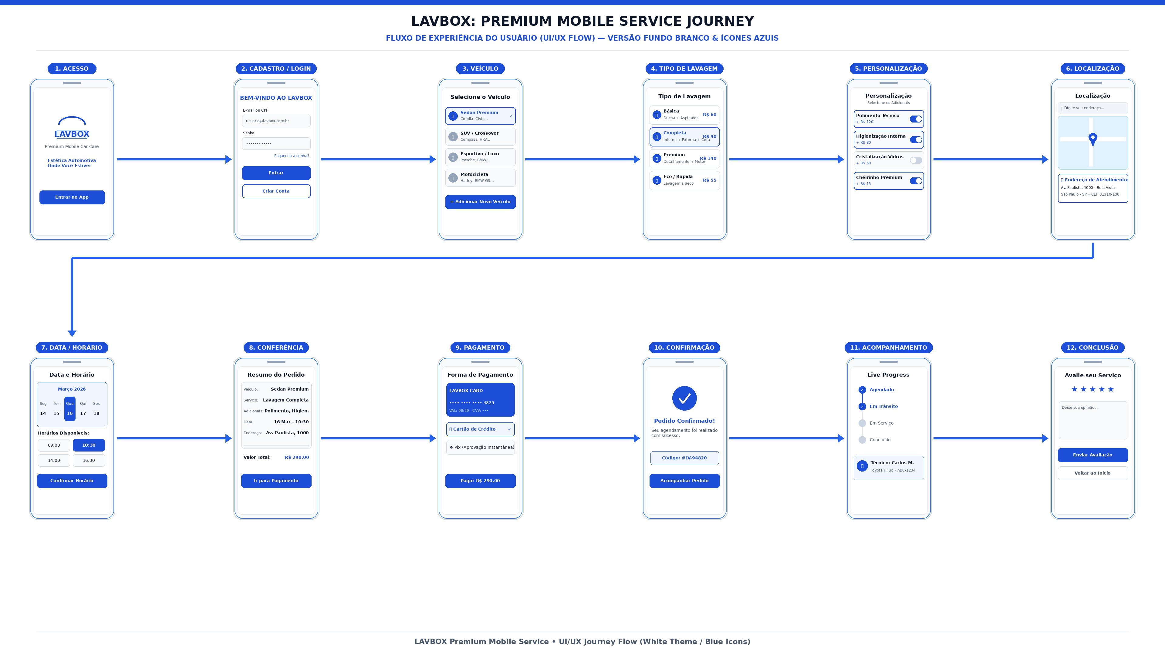

Slide 6
Dados do Projeto
A LAVBOX surge para revolucionar o mercado de estética automotiva ao solucionar a ineficiência e a perda de tempo dos lava-jatos tradicionais. Atuando como uma plataforma de serviços in loco (home/office care), a empresa elimina as fricções de deslocamento e filas de espera unindo máxima conveniência logística a uma rigorosa customização técnica. Através do nosso sistema, o cliente assume o controle total da experiência, podendo definir o pacote de serviços, especificar os produtos químicos que serão aplicados, agendar a janela de horário ideal e determinar o ponto geográfico exato do atendimento, transformando a manutenção do veículo em um processo prático, seguro e totalmente sob medida.

Slide 7
Nossa Solução
Entregamos um sistema que transforma a manutenção do veículo por meio de um fluxo otimizado de 12 etapas, guiando o cliente desde o primeiro acesso até a conclusão e avaliação do atendimento. O que já foi feito: Estruturamos a base do negócio com o mapeamento completo do Product Backlog e criamos um protótipo navegável de alta fidelidade contemplando as telas mais críticas para conversão (Acesso, Login, Dashboard e Agendamento), permitindo a validação real antes do investimento em código. O que pretendemos desenvolver futuramente: Avançaremos para o desenvolvimento técnico do aplicativo, com a implementação de um checkout financeiro robusto e a integração de um sistema de rastreamento logístico em tempo real, permitindo que o cliente acompanhe cada etapa do serviço.

